Slide 1
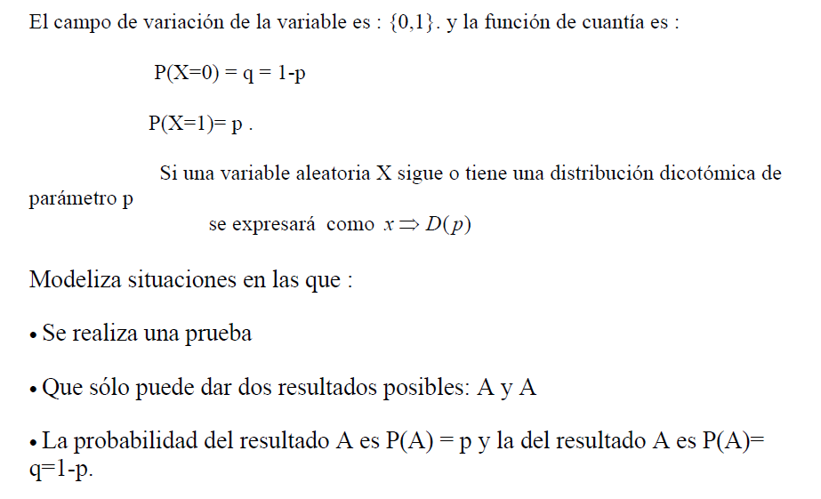
Resumen Modelos básicos
Modelo dicotómico

Slide 2
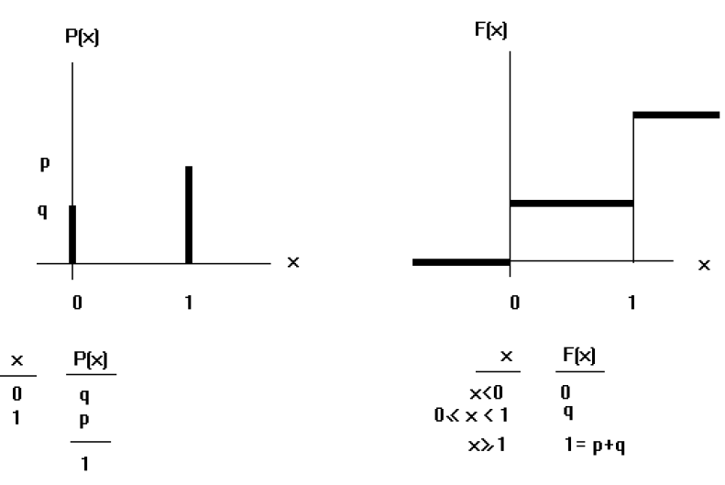

Slide 3
Binomial

Slide 4
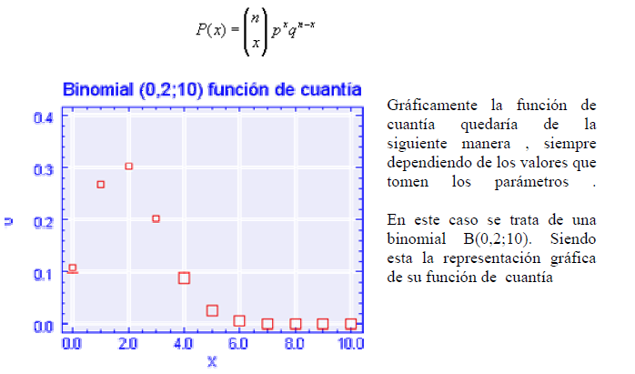
Función de cuantía
F.G.M
media
varianza

Slide 5
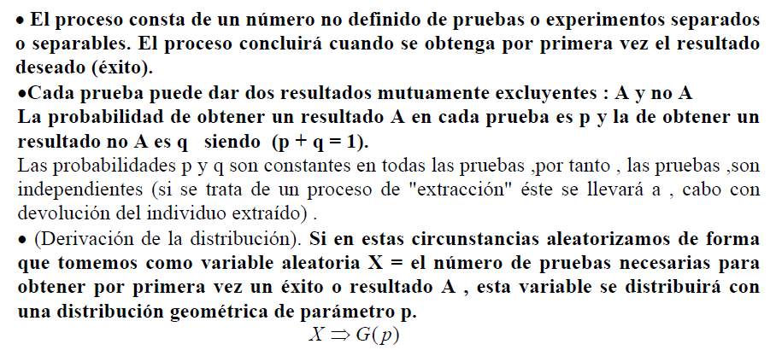
Modelo geométrico

Slide 6
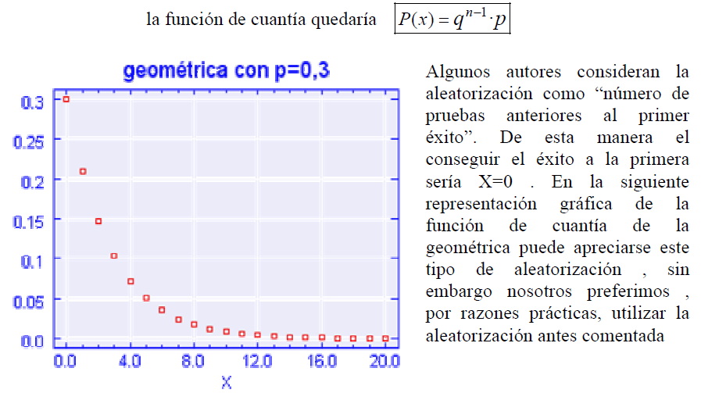
Función de distribución
media
varianza

Slide 7
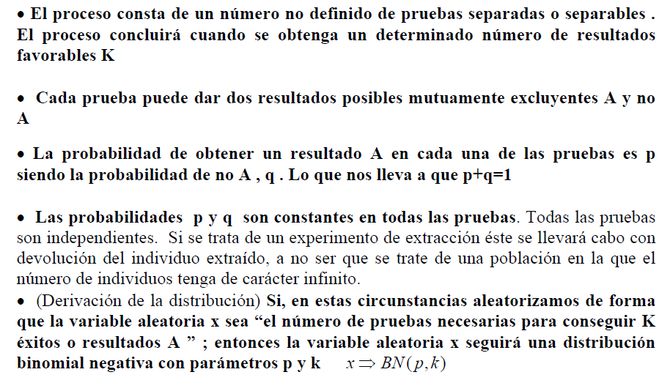
Modelo Binomial Negativa

Slide 8
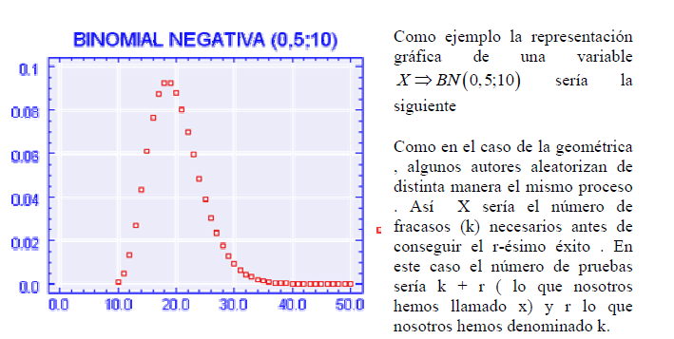
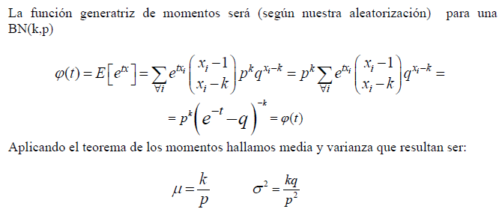
Función de cuantía

Slide 9
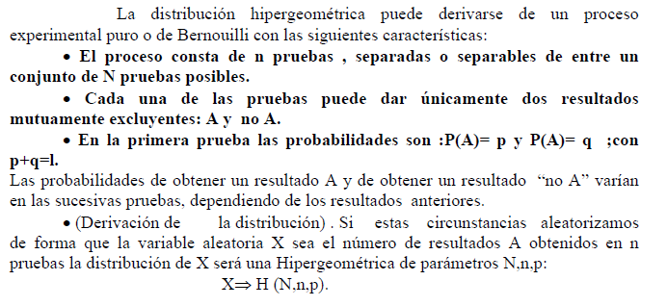
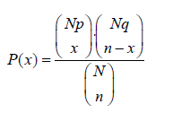
Modelo hipergeométrico
media
Función de cuantía
varianza

Slide 10
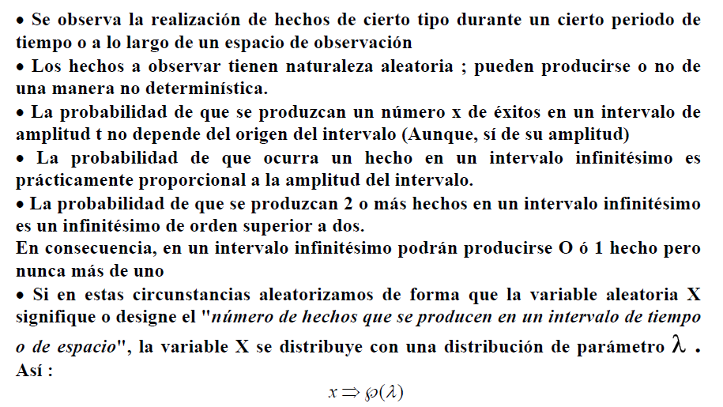
Modelo de Poisson

Slide 11
Función de Cuantía
Función de distribución
F.G.M
Media
Varianza
Moda

Slide 12
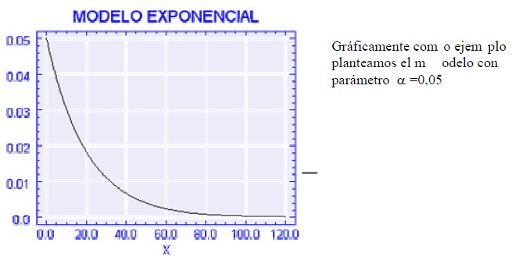
Modelo Exponencial
valores
Función de densidad

Slide 13
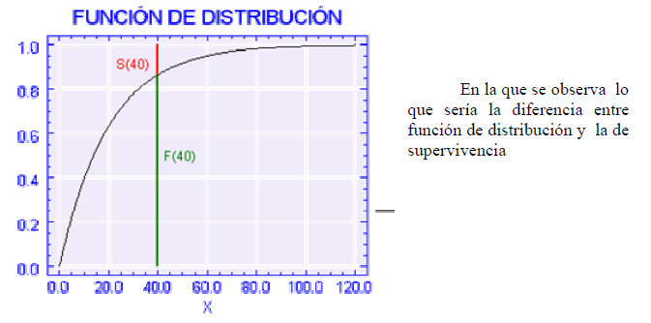
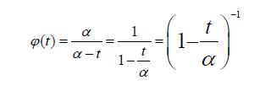
Función de distribución
Función de supervivencia
F.G.M
media
Varianza
Mediana

Slide 14
Modelo uniforme de variable discreta

Slide 15
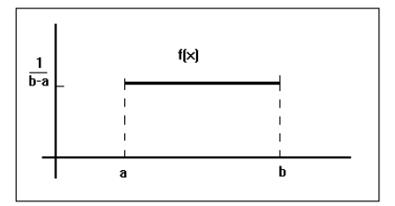
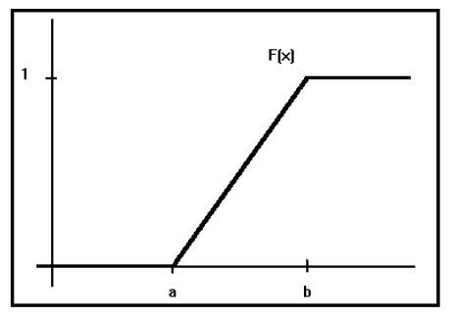
Modelo uniforme de variable continua
media
varianza

Slide 16
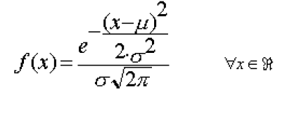
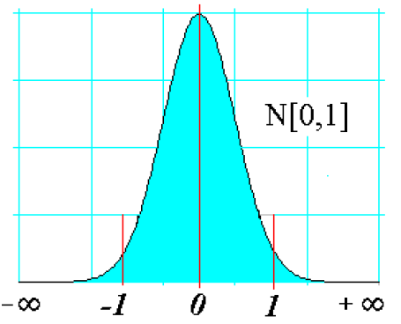
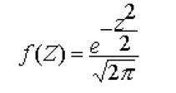
Modelo/ distribución normal
Función de densidad
Función de densidad tipificada
Media =Moda=Mediana

Slide 17
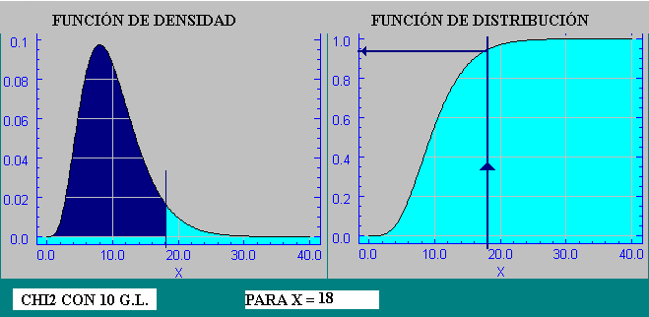
Modelo/distribución Jhi-2

Slide 18
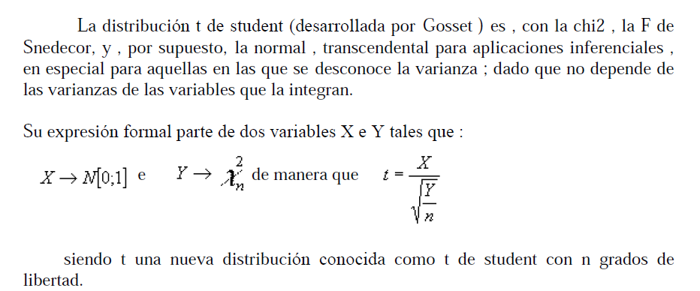
Modelo/Distribución t de Student

Slide 19
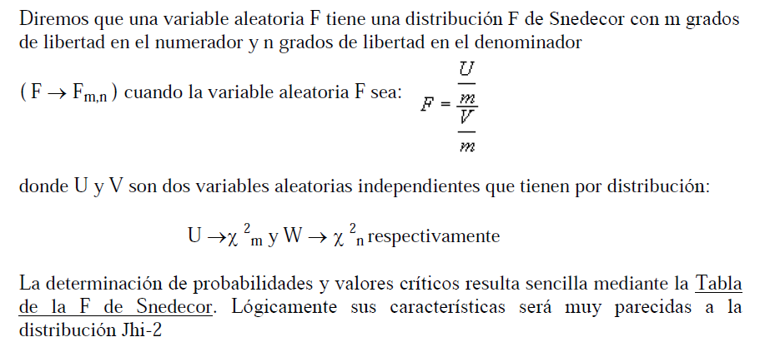
Modelo/Distribución F de Snedecor

